Slide 1
Tasapainoreaktiot

Slide 2
Dynaaminen tasapainotila
Etenevä ja palautuva reaktio tapahtuvat samalla nopeudella
Kiinteä ja nestefaasi (liukeneminen)

Slide 3
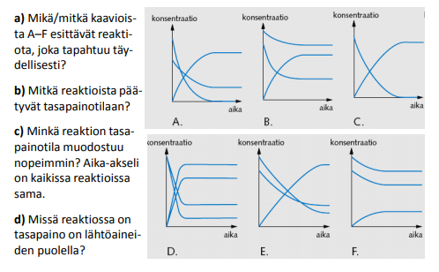

Slide 4
Tasapainon asettuminen
Koska konsentraatio vaikuttaa reaktionopeuteen, etenevä reaktio hidastuu ennen tasapainotilan saavuttamista ja palautva reaktio nopeutuu

Slide 5
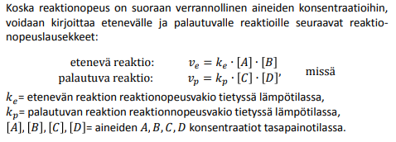
Massavaikutuksen laki syventävää teoriaa

Slide 6
Tasapainovakio
Reaktiolle $aA+bB<→cC+dD$ tasapainovakion lauseke on
$k_{c}=\frac{{\left[C\right]}^{c}{\left[D\right]}^{d}}{{\left[A\right]}^{a}{\left[B\right]}^{b} }$
Jos $k_{c}<1$, niin tasapaino on lähtöaineiden puolella
Jos $k_{c}>1$, tasapaino on tuotteiden puolella
Tasapainovakion käyttö:
Tasapainokonsentraatioiden selvittäminen (taulukko)
Reaktio-olosuhteiden muutos, mikä on uusi tasapaino?
Onko tasapaino saavutettu? Mihin suuntaan reaktio etenee?
Sijoitetaan konsentraatio tasapainovakion lausekkeeseen. Jos tulos on pienempi kuin tasapainovakio etenevä reaktio on nopeampi.

Slide 7
Ulkoiset häiriöt
Le Châtelierin periaate: Reaktio pyrkii kumoamaan ulkoiset muutokset
Lämpötilan muutokset, lämpötilan nosto nopeuttaa endotermistä reaktiota
Paine, kaasuilla, paineen nosto siirtää tasapainoa sille puolelle jolla reaktioyhtälön kertoimien summa on pienempi
Konsentraatio, kun ainetta lisätään reaktio pyrkii käyttämään sitä pois
Jos ainetta otetaan pois reaktio pyrkii tuottamaan sitä lisää

Slide 8
Konsentraation (paineen) muutos

Slide 9
Lämpötilan muutos

Slide 10
Tasapainolaskut

